Slide 1
Automatizovaná detekce zranitelností webových aplikací
František Koláček
Vedoucí práce: RNDr. Marek Rychlý , Ph.D.
Konzultace: Ján Rusnačko (Red Hat Czech, s. r. o. )

Slide 2

Cíle práce
Studie způsobů testování bezpečnosti webových aplikací
Porovnání schopností již existujících open-source scannerů
Analýza způsobů detekce jednotlivých typů zranitelností
Navrhnutí a implementace chybějících funkcionalit do scanneru Revok
<number>/10

Slide 3
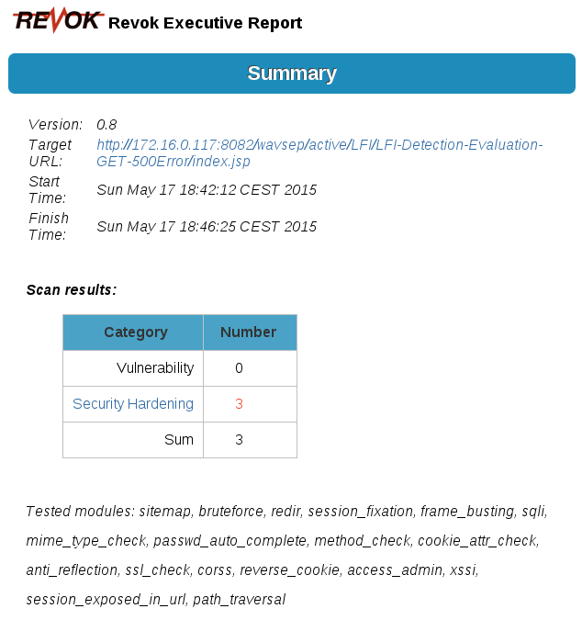
Scanner Revok – Základní informace
Dříve vyvíjeno společností Red Hat Czech, s. r. o.
Vzniklo jako iniciativa jednoho zaměstnance
Původně používáno pouze na testování interních systémů
Uvolněno jako open-source (7. 11. 2014)
Cílem vytvořit jednoduchý nástroj pro testování bezpečnosti
<number>/10

Slide 4
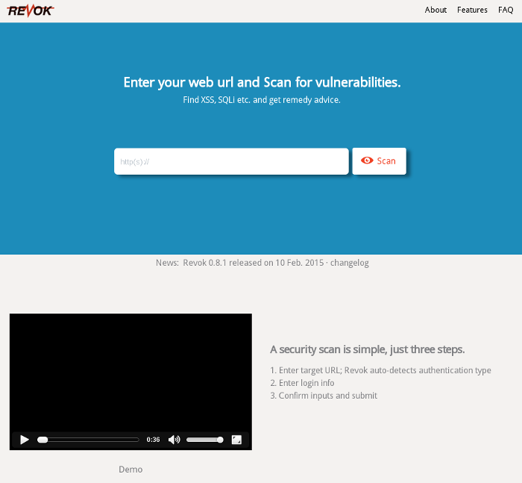
Scanner Revok - Ukázka
<number>/10

Slide 5

Metodika testování a použité nástroje #1
Testované zranitelnosti:
  SQL Injection (SQLi)
  Cross-Site scripting (XSS)
  Local File Inclusion (LFI)
  Remote File Inclusion (RFI)
Použité nástroje:
  WIVET
  WAVSEP
Automatizované testování:
  Jenkins
WIVET - Web Input Vector Extractor Teaser
WAVSEP – Web Application Vulnerability Scanner Evaluation Project
<number>/10

Slide 6




Metodika testování a použité nástroje #2
Další testované scannery:
  Arachni
  w3af
  Wapiti
  Zap
<number>/10

Slide 7
Scanner Revok – návrh a implementace
Identifikování příčin 0% hodnocení scanneru Revok v některých testech
Imlementace automatizovaného testovacího prostředí (Jenkins)
Zlepšení výsledků crawleru
v testech nástroje WIVET
Zlepšení detekce LFI zranitelností v testech nástroje WAVSEP
<number>/10

Slide 8
Výsledky testů před a po aplikaci změn
Výsledky před aplikací změn
Scanner | WIVET | WAVSEP |  |  |  | Total
 |  | SQLi | XSS | LFI | RFI
Arachni | 96% | 100% | 90% | 100% | 100% | 97%
Revok | 0% | 32% | 88% | 0% | 31% | 19%
w3af | 16% | 35% | 37% | 57% | 16% | 26%
Wapiti | 44% | 100% | 60% | 51% | 57% | 56%
ZAP | 69% | 100% | 100% | 75% | 100% | 81%
Po aplikaci změn
Scanner | WIVET | WAVSEP |  |  |  | Total
 |  | SQLi | XSS | LFI | RFI
Revok | 30% | 32% | 88% | 13% | 31% | 36%
<number>/10

Slide 9
Závěr
Dosažené výsledky:
  Vylepšené schopnosti detekce scanneru Revok
    WIVET 30%
    WAVSEP LFI 13%
  Vytvořené prostředí pro automatizované testování
  Všechny nalezené chyby
  a navrhnuté změny byly poskytnuty zpět komunitě
<number>/9
Děkuji za pozornost
<number>/10

Slide 10
Otázky oponenta
Jaký je rozdíl mezi testováním WIVET a WAVSEP?
Existují i nějaké komerční nástroje pro testování?
Jaké mají výsledky testování oproti volně šířitelným
nástrojům?
Scanner | WIVET | WAVSEP |  |  |  | Total
 |  | SQLi | XSS | LFI | RFI
Tinfoil Security | 94% | 100% | 100% | 100% | 100% | 99%
IBM AppScan | 92% | 100% | 100% | 100% | 100% | 98%
HP WebInspect | 96% | 100% | 100% | 91% | 100% | 97%
Acunetix WVS | 94% | 100% | 100% | 57% | 78% | 86%
<number>/9
<number>/10

